Slide 1
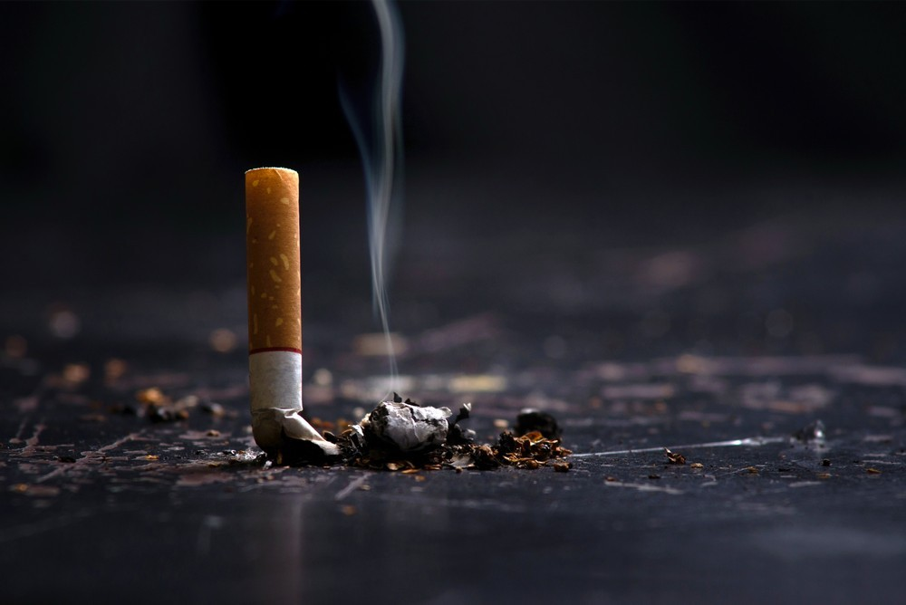
A Cigi kártevő hatásai
Készítők
Juhász Máté Juhász Balázs Sándor Krisztián

Slide 2
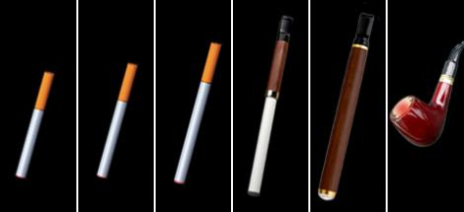
Cigaretta Információk
A cigarettának mint sokan tudják, rengeteg káros hatása van, mint rövid,
Illetve mint hosszú távon is.
Egy elszívott cigi már rettentően rontja a légutakat, illetve a tüdőt a legnagyobb mértékben.

Slide 3

Cigaretta káros hatásai 10+1 pontban
A dohányzás tüdőtáguláshoz vezethet.
A dohányzók körében gyakoribbak az idült légúti megbetegedések.
A cigizés az egész szervezetet gyulladásban tarthatja.
A dohányzás csökkenti a nemzőképességet.
Pajzsmirigybetegséget is okozhat.
A dohányzóknál megnövekszik a csonttörés kockázata.
A dohányzás combfejelhalást és ízületi betegségeket okozhat.
Megnő a szív-és érrendszeri megbetegedések kialakulásának kockázata.
A dohányzás rengeteg vitamint emészt fel az emberi szervezetben.
A dohányos cukorbetegeknek gyakrabban kell súlyos szövődményekkel számolniuk.
Rontja a szellemi teljesítőképességet, negatív hat a memóriára és a koncentrálóképességre.

Slide 4

A cigaretta legnagyobb kártevési oka
A cigaretta függőség vetélkedik a rendszeres alkoholfogyasztók számával.
Minden egyes cigi után, az emberek 90%-a csak egyre és egyre jobban kívánja a lehetőséget a következő rágyújtásra, olyan szinten hogy ez rövid idő alatt legalább napi 20 szál cigiig fajulhat.

Slide 5
További cigaretta érdekességek
A dohányzás ártalmasságát minden más rizikófaktornál jobban bizonyították, és az általa okozott egészségkárosodás minden más ártalmas élvezeti szer jelentőségét meghaladja.
A dohányzás káros hatásai három fő forrásra vezethetők vissza: a hőhatárasra, a mechanikus hatásra (pipázásnál) és a kátrányszármazékok káros hatására (ez utóbbi a cigarettapapír égéséből ered).
Az ártalmak közül a legveszélyesebb betegség csoport a rák.
A dohányzás okozhat ajakrák, szájüregrák, nyelvrák, gégerák, garatrák, valamint nyelőcsőrákot, mivel a dohányfüst a légzőszervrendszer minden részére eljut.
Ugyanezen ok miatt alakulhat ki tüdőrák, légcsőrák és hörgőrák is.
A dohány élvezete a nikotintartalom miatt hasnyálmirigyrák és veserák oka is lehet.

Slide 6
Cigaretta adatok
Nem szerinti fogyasztási százalék
Régió | Férfiak | Nők
Afrika | 29 | 4
Egyesült Államok | 35 | 22
Kelet-Mediterrán | 35 | 4
Európa | 46 | 26
Délkelet-Ázsia | 44 | 4
Nyugat Csendes Óceán | 60 | 8

Slide 7
Cigaretta adatok
A világ vezető cigarettafogyasztói 1998-ban
Ország | Lakosság (millió) | Elfogyasztott cigaretták (milliárd) | Elfogyasztott cigaretták (fejenként)
Kína | 1248 | 1643 | 1320
Egyesült Államok | 270 | 451 | 1670
Japán | 126 | 328 | 2600
Oroszország | 146 | 258 | 1760
Indonézia | 200 | 215 | 1070

Slide 8
Cigaretta Szűrő
Az általánosan elterjedt neve a cigaretta elszívás utáni maradékának a cigarettacsikk, filter vagy szűrő. A szűrő általában a cigaretta teljes hosszúságának a 30%-át teszi ki. A filter egy papírhengerben van, ez tartalmazza a dohány és a hamu maradékának egy részét, valamint a kátrányt. Különleges esetekben a szűrő kisebb mértékben megég, ha túl sokáig szívják a cigarettát. A cigaretta vége sok közvélemény-kutatás tárgya, hogy az emberek ez alapján hogyan értékelik, ítélik meg a márkát, illetve a gyártót.
A közkeletű vélekedéssel ellentétben a cigarettaszűrő nem csökkenti, hanem még akár tovább növelheti a cigaretta káros hatásait.

Slide 9
A cigaretta által okozott környezetkárosítás
A csikkben lévő füstszűrő általában cellulóz-acetátból készül és elvileg újrahasznosítható, ennek ellenére nagyon ellenálló tud lenni a lebomlással szemben, mely folyamat akár évekig is eltarthat.
A csikk olyan – a cigarettából származó – vegyi anyagokat tartalmaz, amelyek szennyezik az élővizeket és az ivóvízkészleteket. Egy 2014-es tanulmányban halakon vizsgálták a cigaretta és a szűrő hatásait. Ennek során azt állapították meg, hogy a vízben lévő, ép, teljes cigaretta, valamint a visszamaradt csikk is mérgező hatású volt a kísérletben részt vevő fajokra. Ehhez viszonylag alacsony koncentráció is elég volt, így már 1-2 cigarettacsikk is elég volt literenként, hogy 96 órán belül halált okozzon a halak 50%-ának. Ugyanezen tanulmányban azt is megállapították, hogy a használt cigarettaszűrő mérgezőbb hatású, mint az új, használaton még nem átesett szűrő.
A világ 1,3 milliárd dohányosa a becslések szerint évente kb. 4,5 billió cigarettacsikktől nem megfelelő módon szabadul meg,így a csikkek a leggyakrabban a környezetbe kerülő hulladékok a bolygón. 2006-ban az International Coastal Cleanupban a cigaretták és a cigarettacsikkek az összegyűjtött szemét 24,7%-át tették ki, több mint kétszer annyit, mint bármelyik más összegyűjtendő kategória. Sok kormány bünteti az égő cigarettákat elővigyázatlanul eldobó személyeket, például az amerikai Washington állam 1025 dolláros büntetést szab ki az ilyen cselekmények elkövetőire.

